Slide 1

Xây dựng ứng dụng thuê xe đạp Ecobikerental Học phần: Thiết kế và xây dựng phần mềm – IT4490
TRƯỜNG ĐẠI HỌC BÁCH KHOA HÀ NỘI
VIỆN CÔNG NGHỆ THÔNG TIN VÀ TRUYỀN THÔNG
Thực hiện: Nhóm 03
Lê Văn Cường 20172987
Nguyễn Trọng chinh 20170000
Bùi Tiến Đạt 20170000
Lã Văn Dân 20170000
Hướng dẫn: TS. Nguyễn Thị Thu Trang

Slide 2
Nội dung
Phân chia công việc
Biểu đồ tương tác điển hình
Class designs
Design considerations

Slide 3
Phân chia công việc
Nguyễn Trọng Chinh: phụ trách use case “Thuê xe” (25%)
Bùi Tiến Đạt: use case “Xem thông tin xe/ bãi xe” (25%)
Lã Văn Dân: use case “Trả xe” (25%)
Lê Văn Cường: use case “Thanh toán” (25%)

Slide 4
Biểu đồ tương tác cho use case “Thanh toán”

Slide 5
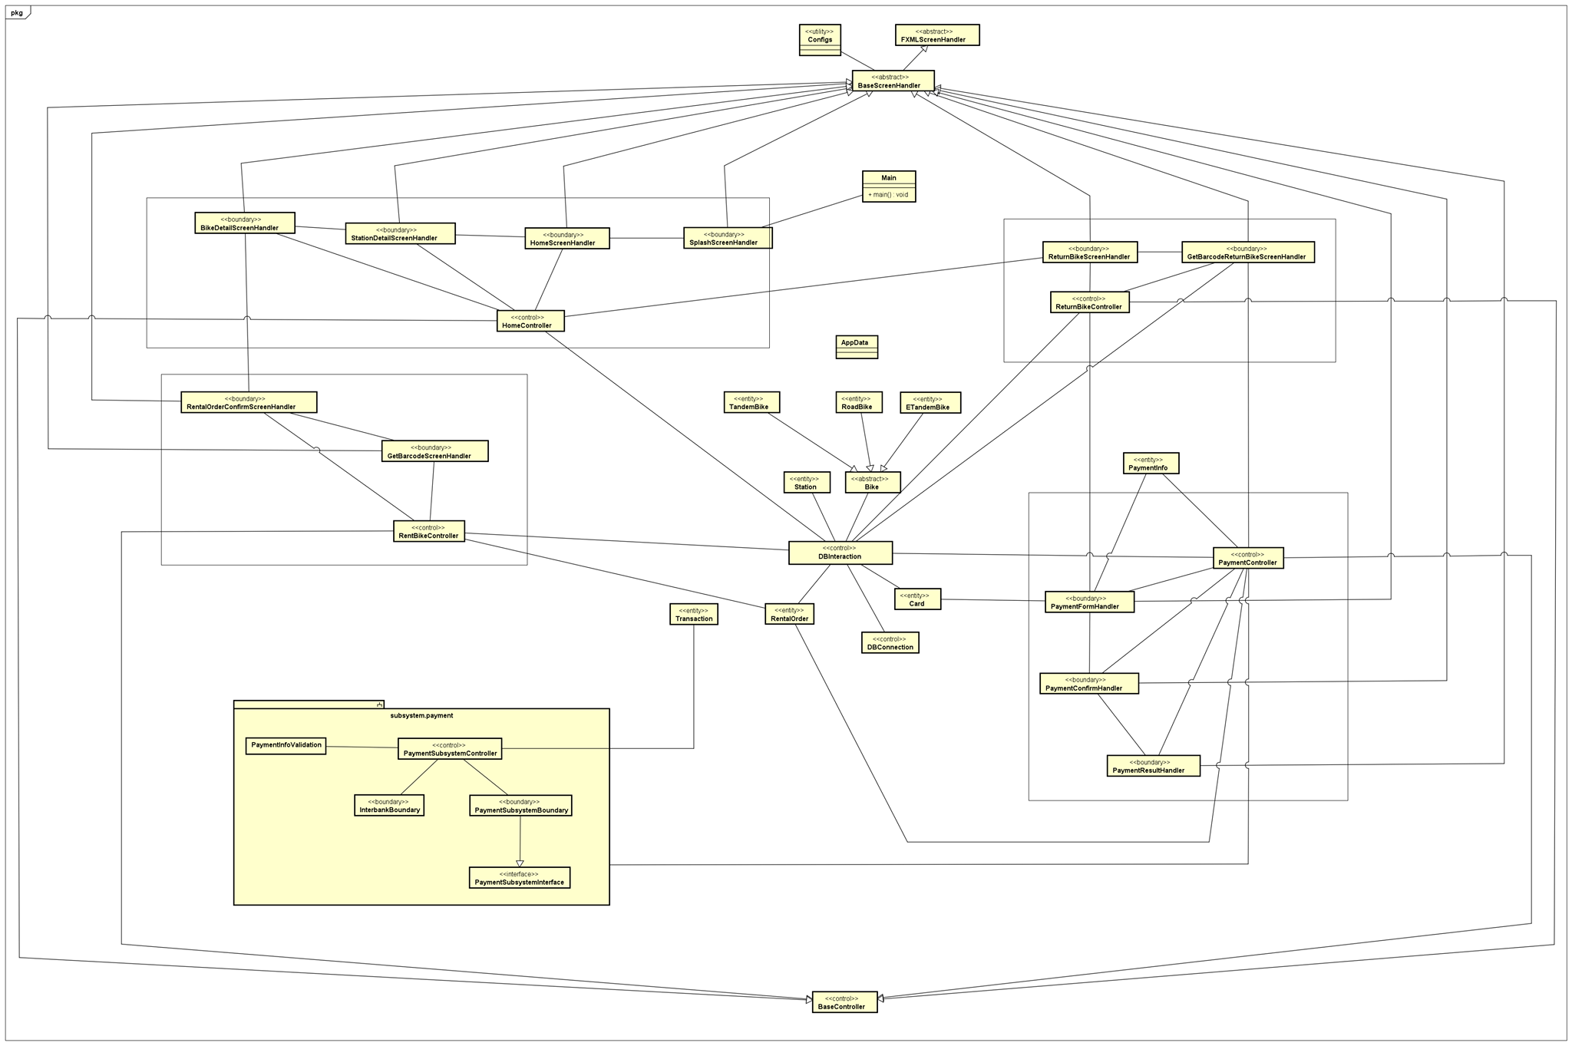
Thiết kế lớp: Biểu đồ tổng quan

Slide 6
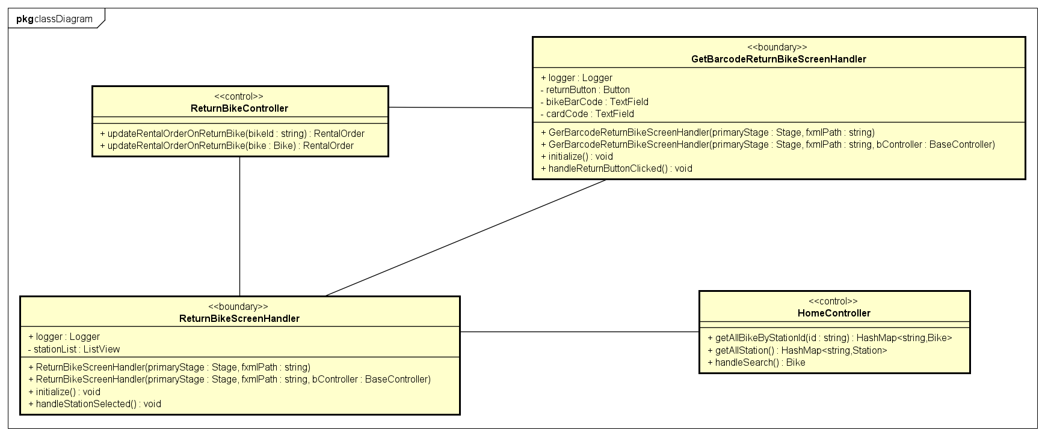
Thiết kế lớp: biểu đồ lớp chi tiết

Slide 7
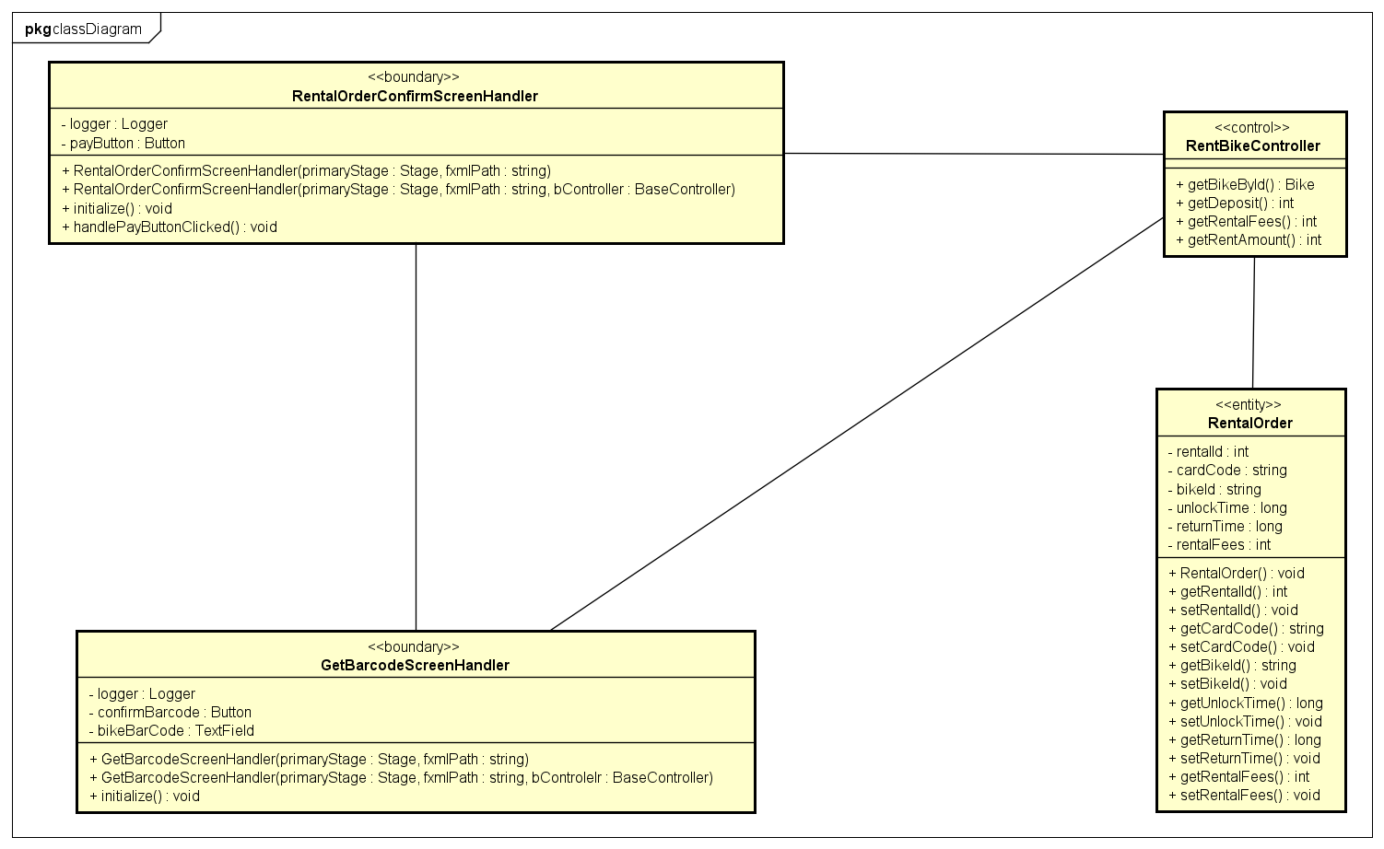
Thiết kế lớp: biểu đồ lớp chi tiết

Slide 8
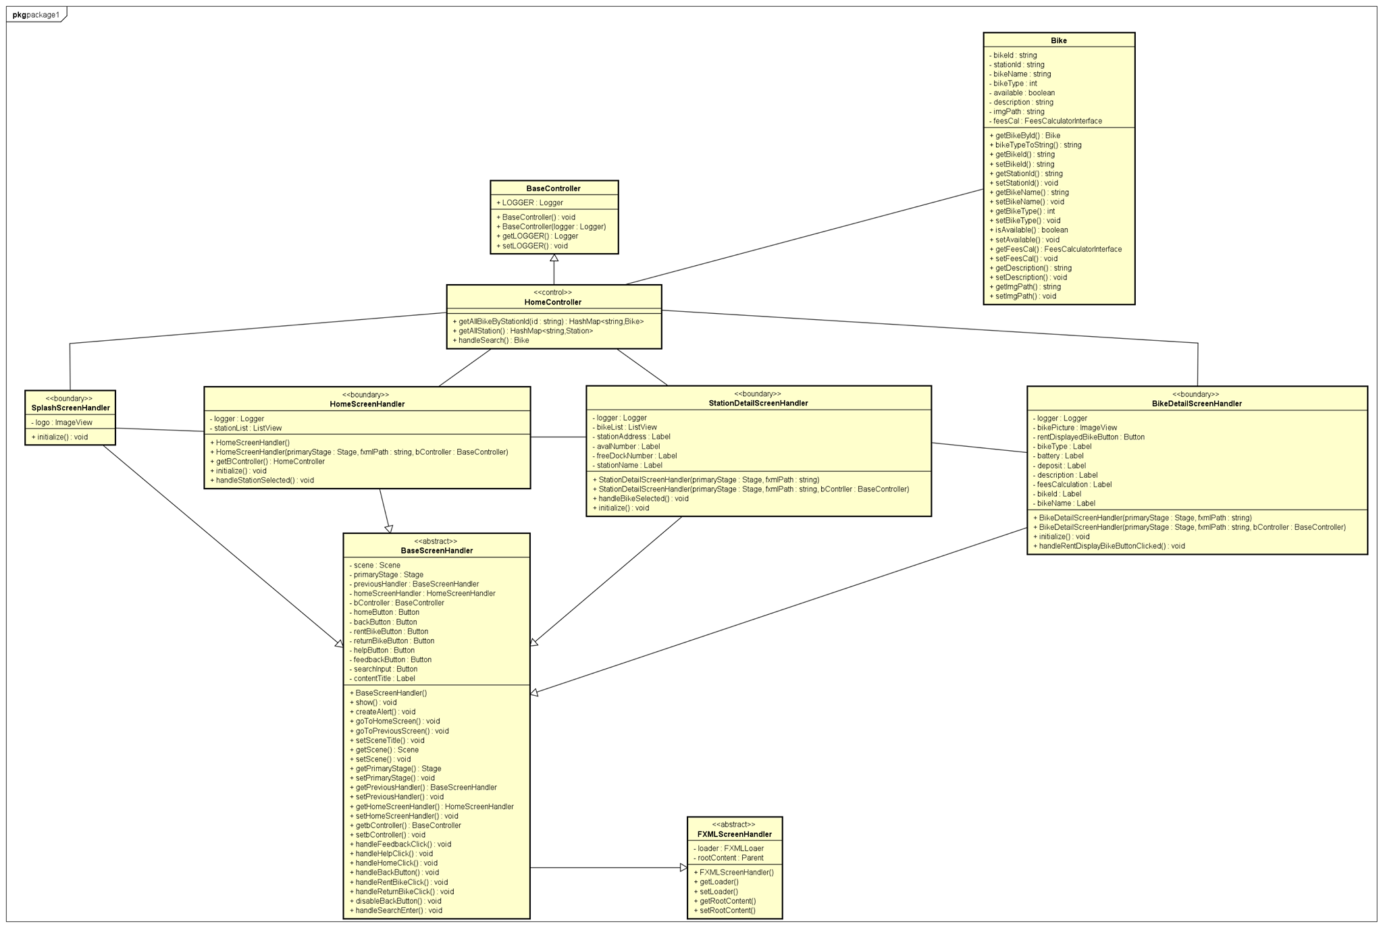
Thiết kế lớp: biểu đồ lớp chi tiết

Slide 9
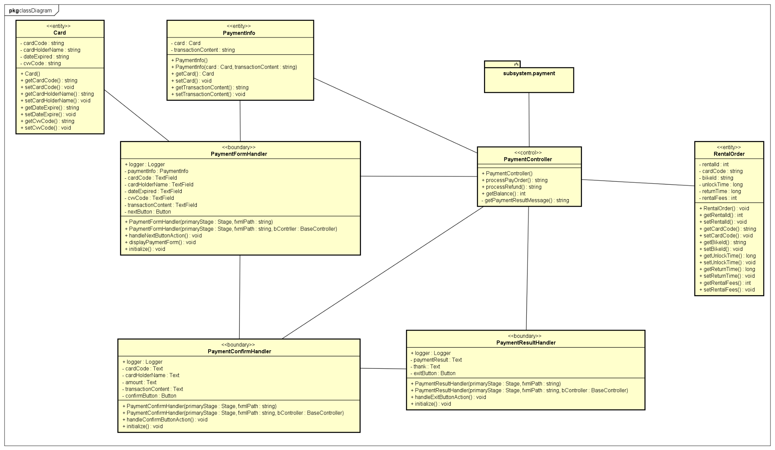
Thiết kế lớp: biểu đồ lớp chi tiết

Slide 10
Design principles: single responsibility
Các lớp đã thỏa mãn mỗi lớp chỉ có một chức năng duy nhất.

Slide 11
Design principles: open for extend, close for modify
Tính phí thuê xe được thực hiện bởi class RentalFeesCalculator01, class này implement RentalFeesCalculator. Với cách thiết kế này, nếu có một cách tính phí thuê mới, ta chỉ cần implement lại interface RentalFeesCalculator.
Use case thanh toán được thiết kế thành một subsystem, implement cho interface PaymentSystemInterface. Với cách thiết kế này, khi ứng dụng cho phép một cách thanh toán khác, người lập trình chỉ cần xây dựng thêm một subsystem và implement các phương thức pay order, refund… của interface PaymentSystemInterface.

Slide 12
Design principles: open for extend, close for modify
Nguyên tắc này đảm bảo các instance của lớp con có thể thay thế lớp cha ở mọi trường hợp.
Trong thiết kế của project, các controller đc extends từ BaseController và các handler được extends từ BaseScreenHandler đều tuân thủ nguyên tắc này.

Slide 13
Design patterns: Singleton
Mẫu thiết Singleton được áp dụng để đảm bảo một lớp chỉ có duy nhất một thể hiện (instance). Cụ thể, có 2 lớp được áp dụng mẫu thiết kế singleton:
Lớp DBConnection có nhiệm vụ kết nối và duy trì kết nối tới database. Cần áp dụng singleton cho lớp này vì chỉ cần duy nhất một kết nối tới cơ sở dữ liệu khi chạy ứng dụng.
Lớp AppData có nhiệm vụ chứa thông tin giao tiếp giữa các lớp trong khi chạy ứng dụng. Lớp AppData chứa một object HashMap<String, Object>, nếu một lớp muốn gửi một message tới một lớp khác, lớp gửi sẽ đặt dữ liệu đó vào AppData. Do đó, ứng dụng chỉ cần duy nhất một đối tượng AppData làm kênh giao tiếp giữa các class.

